Slide 1
Luyện từ và câu
Bài cũ:
Cách đặt câu khiến
Nêu các cách đặt câu khiến?
- Thêm các từ hãy, đừng, chớ, nên, phải, ... Vào trước động từ.
- Thêm các từ lên , đi, thôi, nào,...vào cuối câu.
- Thêm các từ đề nghị, xin, mong,... Vào đầu câu.
- Dùng giọng điệu phù hợp với câu khiến.
? Chuyển câu kể sau thành câu khiến:
Hoa đến.
- Hoa đừng đến!
Hoa đến nhé!
- Đề nghị Hoa đến!

Slide 2
Luyện từ và câu
Mở rộng vốn từ: DU LỊCH – THÁM HIỂM
Bài 1: Những hoạt động nào được gọi là du lịch? Chọn ý đúng để trả lời:
o
a/ Đi chơi ở công viên gần nhà.
b/ Đi chơi xa để nghỉ ngơi, ngắm cảnh.
c/ Đi làm việc xa nhà.
? Vì sao em chọn ý b?
? Em hiểu thế nào là du lịch?
*Du lịch là đi chơi xa để nghỉ ngơi, ngắm cảnh.
? Hãy tìm từ cùng nghĩa với từ du lịch?
* Tham quan, du ngoạn, nghỉ mát, thưởng ngoạn, ...
? Em hãy đặt câu có từ vừa tìm được?

Slide 3
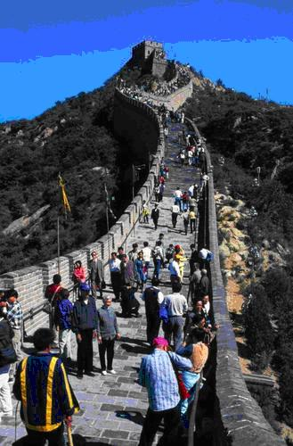
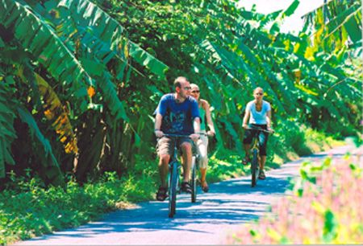
Luyện từ và câu
Mở rộng vốn từ: DU LỊCH – THÁM HIỂM
Bài 1: *Du lịch là đi chơi xa để nghỉ ngơi, ngắm cảnh.
* MỘT SỐ HÌNH ẢNH HOẠT ĐỘNG DU LỊCH

Slide 4
Luyện từ và câu
Mở rộng vốn từ: DU LỊCH – THÁM HIỂM
Bài 1: *Du lịch là đi chơi xa để nghỉ ngơi, ngắm cảnh.
Bài 2: Theo em, thám hiểm là gì? chọn ý đúng để trả lời:
Tìm hiểu về đời sống của nơi mình ở.
b. Đi chơi xa để xem phong cảnh.
c. Thăm dò, tìm hiểu những nơi xa lạ, khó khăn, có thể nguy hiểm.
o
* Thám hiểm có nghĩa là thăm dò, tìm hiểu những nơi xa lạ, khó khăn, có thể nguy hiểm.
? Em hãy tìm từ cùng nghĩa với từ thám hiểm?
* Thăm dò, khám phá, khảo sát, tìm tòi, ...
? Hãy đặt câu với các từ vừa tìm được?

Slide 5
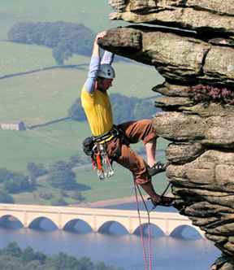
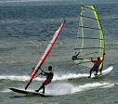
Luyện từ và câu
Mở rộng vốn từ: DU LỊCH – THÁM HIỂM
Bài 1:* Du lịch là đi chơi xa để nghỉ ngơi, ngắm cảnh.
Bài 2:* Thám hiểm có nghĩa là thăm dò, tìm hiểu những nơi xa lạ, khó khăn, có thể nguy hiểm.
Bức tranh nào sau đây thể hiện hoạt động thám hiểm?
2
1
3
4
THÁM HIỂM KHÔNG GIAN THÁM HIỂM ĐẠI DƯƠNG

Slide 6
Luyện từ và câu
Mở rộng vốn từ: DU LỊCH – THÁM HIỂM
Bài 1: * Du lịch là đi chơi xa để nghỉ ngơi, ngắm cảnh.
Bài 2: * Thám hiểm có nghĩa là thăm dò, tìm hiểu những nơi xa lạ, khó khăn, có thể nguy hiểm.
So sánh sự giống và khác nhau giữa du lịch và thám hiểm?
❖ GIỐNG NHAU: ĐỀU LÀ NHỮNG CUỘC ĐI CHƠI XA.
DU LỊCH: ĐI ĐỂ NGHỈ NGƠI NGẮM CẢNH, MỌI NGƯỜI ĐỀU CÓ THỂ THAM GIA.
- THÁM HIỂM: THĂM DÒ TÌM HIỂU NHỮNG NƠI XA LẠ KHÓ KHĂN, NGUY HIỂM.

Slide 7
Luyện từ và câu
Mở rộng vốn từ: DU LỊCH – THÁM HIỂM
Câu 3: Em hiểu đi một ngày đàng học một sàng khôn nghĩa là gì ?
* Nghĩa đen: Một ngày đi là một ngày thêm hiểu biết, học được nhiều điều hay.
*Nghĩa bóng: Chịu khó hòa vào cuộc sống, đi đây đi đó, con người sẽ hiểu biết nhiều, sớm khôn ra.
Em hãy nêu một tình huống có thể sử dụng câu Đi một ngày đàng học một sàng khôn .

Slide 8
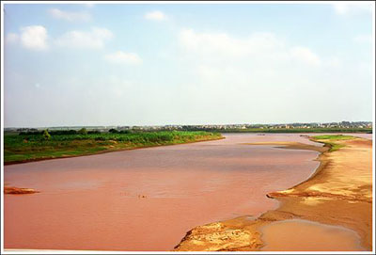
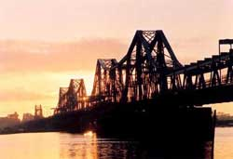
Luyện từ và câu
Mở rộng vốn từ: DU LỊCH – THÁM HIỂM
Câu 4: Trò chơi Du lịch trên sông : Chọn các tên sông cho trong ngoặc đơn để giải các câu đố dươí đây .
Sông gì đỏ nặng phù sa ?
Cầu long biên trên sông Hồng
Ô SỐ 1
Sông Hồng

Slide 9
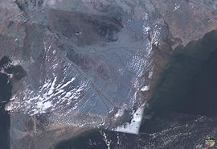
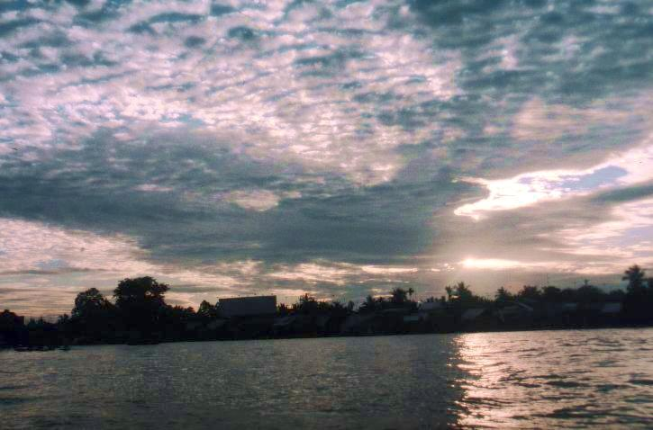
Luyện từ và câu
Mở rộng vốn từ: DU LỊCH – THÁM HIỂM
Câu 4: Trò chơi Du lịch trên sông : Chọn các tên sông cho trong ngoặc đơn để giải các câu đố dươí đây .
Ô SỐ 2
Sông gì lại hoá ra chín rồng ?
SôngCửu Long

Slide 10
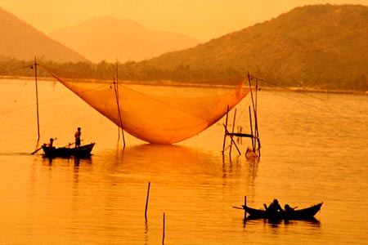
Luyện từ và câu
Mở rộng vốn từ: DU LỊCH – THÁM HIỂM
Câu 4: Trò chơi Du lịch trên sông : Chọn các tên sông cho trong ngoặc đơn để giải các câu đố dươí đây .
ÔSỐ 3
Làng quan họ có con sông
Hỏi dòng sông ấy tên là sông gì ?
Sông Cầu
Sông Cầu

Slide 11
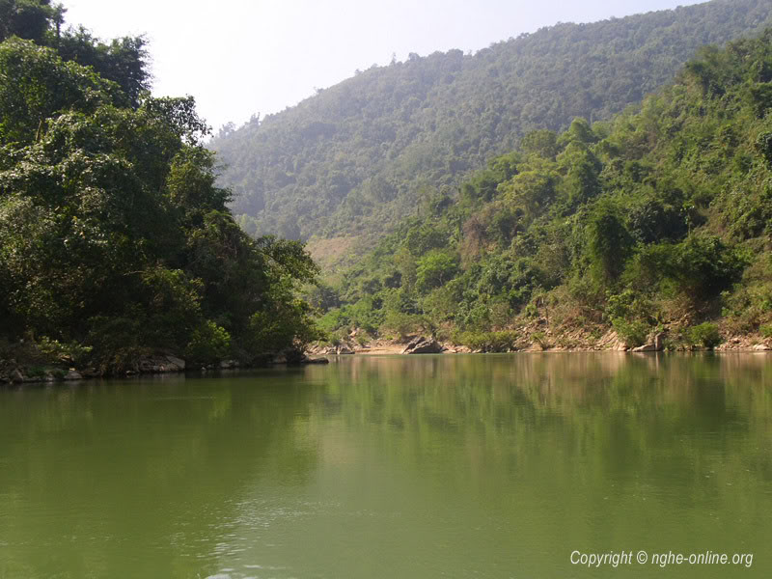
Luyện từ và câu
Mở rộng vốn từ: DU LỊCH – THÁM HIỂM
Câu 4: Trò chơi Du lịch trên sông : Chọn các tên sông cho trong ngoặc đơn để giải các câu đố dươí đây .
Ô SỐ 4
Sông tên xanh biếc sông chi ?
Sông Lam

Slide 12
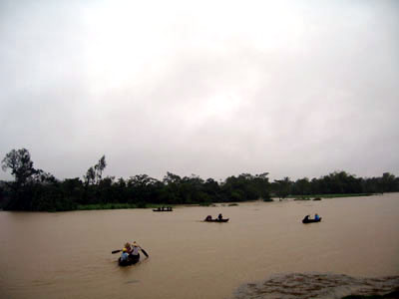
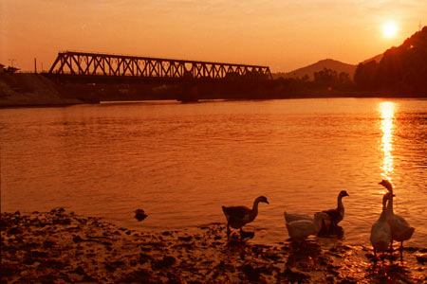
Luyện từ và câu
Mở rộng vốn từ: DU LỊCH – THÁM HIỂM
Câu 4: Trò chơi Du lịch trên sông : Chọn các tên sông cho trong ngoặc đơn để giải các câu đố dươí đây .
Sông gì tiếng gió ngựa phi
vang trời ?
ÔSỐ 5
Sông Mã
Cầu Hàm rồng trên sông Mã

Slide 13
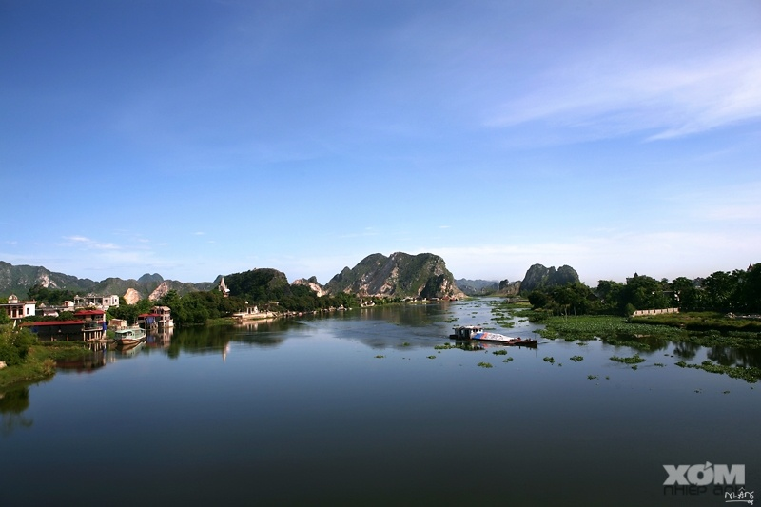
Luyện từ và câu
Mở rộng vốn từ: DU LỊCH – THÁM HIỂM
Câu 4: Trò chơi Du lịch trên sông : Chọn các tên sông cho trong ngoặc đơn để giải các câu đố dươí đây .
Sông gì chẳng thể nổi lên
Bởi tên của nó gắn liền dưới sâu ?
Ô SỐ 6
Sông Đáy

Slide 14
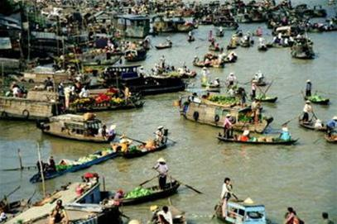
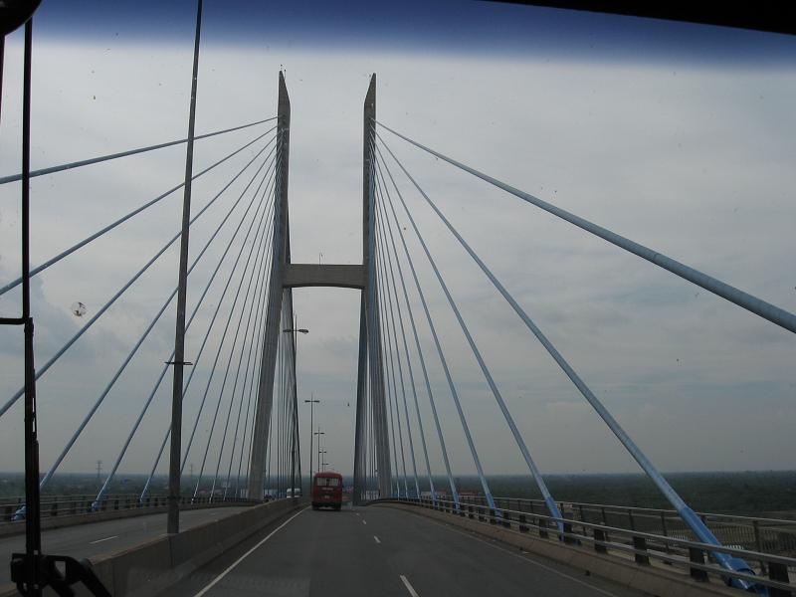
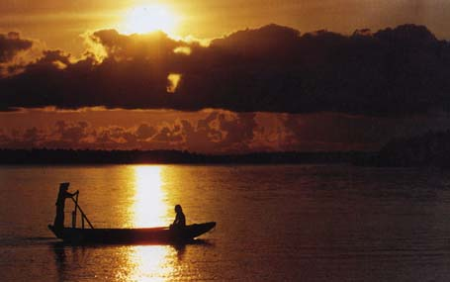
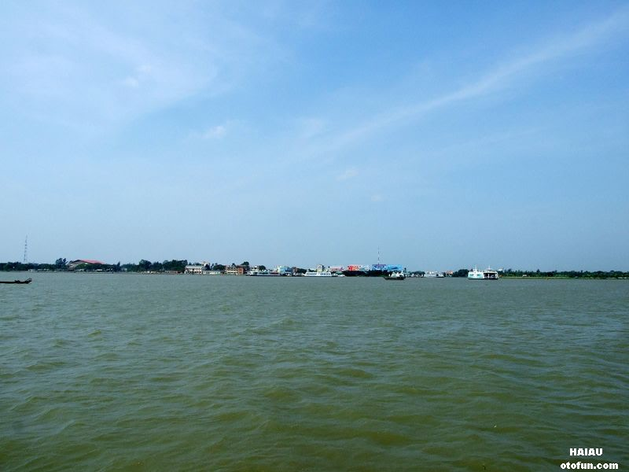
Luyện từ và câu
Mở rộng vốn từ: DU LỊCH – THÁM HIỂM
Câu 4: Trò chơi Du lịch trên sông : Chọn các tên sông cho trong ngoặc đơn để giải các câu đố dươí đây .
Chiều trênsông Tiền
Hai dòng sông trước sông sau
Hỏi hai sông ấy ở đâu? sông nào ?
Ô SỐ 7
Sông Hậu
Sông Tiền
Sông Tiền sông Hậu

Slide 15
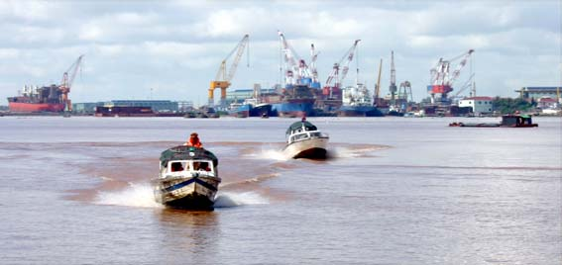
Luyện từ và câu
Mở rộng vốn từ: DU LỊCH – THÁM HIỂM
Câu 4: Trò chơi Du lịch trên sông : Chọn các tên sông cho trong ngoặc đơn để giải các câu đố dươí đây .
Ô SỐ 8
Sông nào nơi ấy sóng trào
Vạn quân Nam Hán ta đào mồ chôn ?
Sông Bạch Đằng

Slide 16
Luyện từ và câu
Mở rộng vốn từ: DU LỊCH – THÁM HIỂM
Nêu một số địa điểm du lịch mà em biết?
Em đã được đi du lịch lần nào chưa?
Hãy mô tả lại một chuyến đi du lịch của em?
Chuẩn Bị bài :
Giữ phép lịch sự khi bày tỏ yêu cầu ,đề nghị

